Slide 1

Attac Rüsselsheim: Friedensbewegung 12/2020
Attac
Regionalgruppe
Rüsselsheim
7. Dezember 2020
Friedensbewegung 12/2020
© Reiner Germeroth

Slide 2
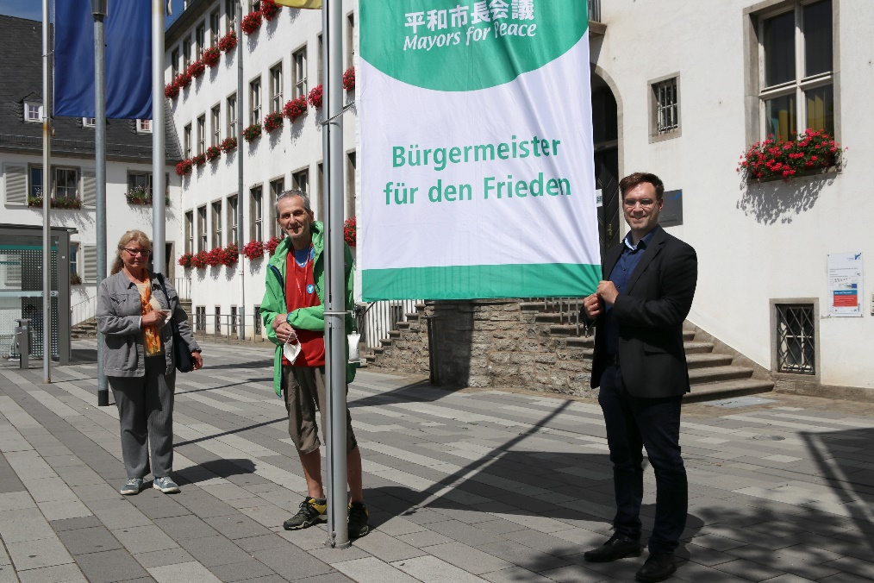
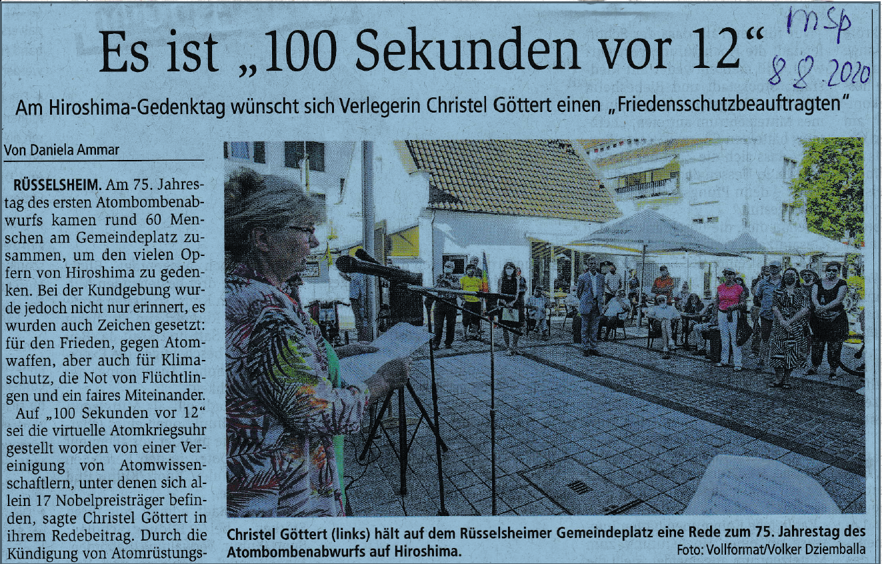
Attac Rüsselsheim: Friedensbewegung 12/2020
Vorspann: Offline-Aktivitäten
© Reiner Germeroth

Slide 3
Attac Rüsselsheim: Friedensbewegung 12/2020
© Reiner Germeroth
Notes:
Das Bedürfnis nach einem stets ausgedehnteren Absatz für ihre Produkte jagt die Bourgeoisie über die ganze Erdkugel. Überall muß sie sich einnisten, überall anbauen, überall Verbindungen herstellen. Die Bourgeoisie hat durch ihre Exploitation des Weltmarkts die Produktion und Konsumtion aller Länder kosmopolitisch gestaltet. An die Stelle der alten lokalen und nationalen Sebstgenügsamkeit und Abgeschlossenheit tritt ein allseitiger Verkehr, eine allseitige Abhängigkeit der Nationen voneinander.“

Slide 4
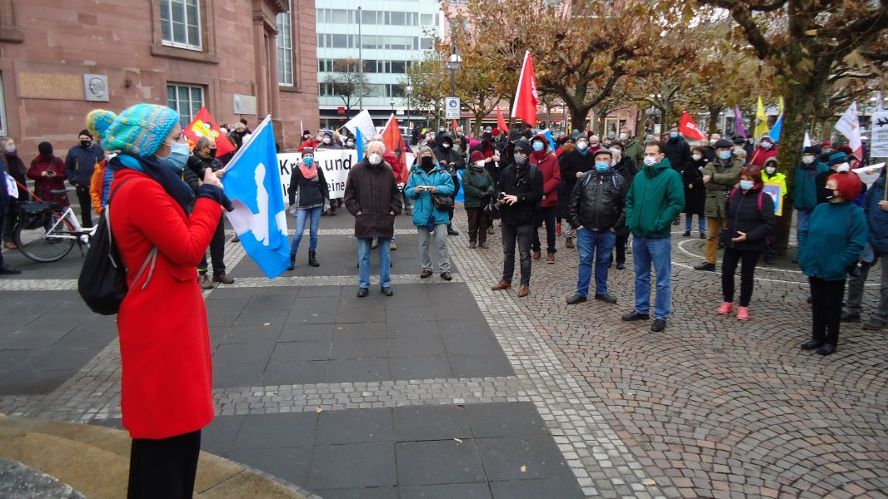
Attac Rüsselsheim: Friedensbewegung 12/2020
Kundgebung und Demonstration "Abrüsten statt aufrüsten„ am 5.12.2020 in Frankfurt am Main.
Etwa 250 Friedensbewegte beteiligten sich an der Kundgebung auf dem Paulsplatz mit anschließender Demonstration in der Innenstadt.
Im ersten Redebeitrag wurden von Philip Jacks als DGB-Vorsitzender der Region Rhein-Main die gewerkschaftlichen Herausforderungen thematisiert, die zum zunehmenden Engagement von DGB und Einzelgewerkschaften in der Kampagne "Abrüsten statt aufrüsten" führen.
Matthias Jochheim sprach als Frankfurter Friedensaktivist vor dem Hintergrund seiner langjährigen führenden Mitarbeit im IPPNW über die medizinischen Anforderungen aus der Corona-Pandemie, die auch Konsequenzen für die weiterhin bestehende militärische Aufrüstung haben müssen.
Janine Wissler als designierte Vorsitzende der LINKEN betonte, dass ihre Partei nach wie vor sich der weiteren Aufrüstung widersetzen werde. Die NATO sei bei bestehenden Konflikten kein Teil der Lösung, sondern das Problem. Bei der Beendigung von Bundeswehr-Auslandseinsätzen könne es keine Kompromisslösungen geben.
© Reiner Germeroth
Notes:
Das Bedürfnis nach einem stets ausgedehnteren Absatz für ihre Produkte jagt die Bourgeoisie über die ganze Erdkugel. Überall muß sie sich einnisten, überall anbauen, überall Verbindungen herstellen. Die Bourgeoisie hat durch ihre Exploitation des Weltmarkts die Produktion und Konsumtion aller Länder kosmopolitisch gestaltet. An die Stelle der alten lokalen und nationalen Sebstgenügsamkeit und Abgeschlossenheit tritt ein allseitiger Verkehr, eine allseitige Abhängigkeit der Nationen voneinander.“

Slide 5
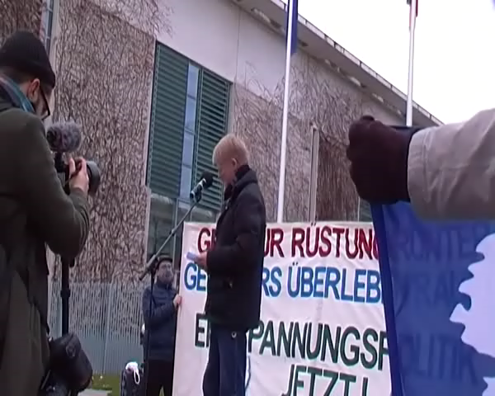
Attac Rüsselsheim: Friedensbewegung 12/2020
Kundgebung und Demonstration "Abrüsten statt aufrüsten„ am 5.12.2020 in Berlin mit DGB-Vorsitzendem Reiner Hoffmann.
© Reiner Germeroth
Notes:
Das Bedürfnis nach einem stets ausgedehnteren Absatz für ihre Produkte jagt die Bourgeoisie über die ganze Erdkugel. Überall muß sie sich einnisten, überall anbauen, überall Verbindungen herstellen. Die Bourgeoisie hat durch ihre Exploitation des Weltmarkts die Produktion und Konsumtion aller Länder kosmopolitisch gestaltet. An die Stelle der alten lokalen und nationalen Sebstgenügsamkeit und Abgeschlossenheit tritt ein allseitiger Verkehr, eine allseitige Abhängigkeit der Nationen voneinander.“

Slide 6

Attac Rüsselsheim: Friedensbewegung 12/2020
Ernst Ulrich von Weizsäcker (Club of Rome) auf dem Kongress „Herausforderungen für Frieden und Umwelt“ der NaturwissenschaftlerInnen-Initiative (NatWiss).
URL: https://www.youtube.com/watch?v=vyX4X-FVYg8
Michael Müller (Naturfreunde): https://www.youtube.com/watch?v=25HSsyaW-ms
Urike Beisiegel (Naturwiss.) https://www.youtube.com/watch?v=vrKUcQ5TdZM
© Reiner Germeroth
Notes:
Das Bedürfnis nach einem stets ausgedehnteren Absatz für ihre Produkte jagt die Bourgeoisie über die ganze Erdkugel. Überall muß sie sich einnisten, überall anbauen, überall Verbindungen herstellen. Die Bourgeoisie hat durch ihre Exploitation des Weltmarkts die Produktion und Konsumtion aller Länder kosmopolitisch gestaltet. An die Stelle der alten lokalen und nationalen Sebstgenügsamkeit und Abgeschlossenheit tritt ein allseitiger Verkehr, eine allseitige Abhängigkeit der Nationen voneinander.“

Slide 7
Attac Rüsselsheim: Friedensbewegung 12/2020
IMI-Kongress November 2020
IMI - Link
IMI – Bundeswehr & Corona-Hilfe
IMI – Corona Subventionen Rüstung (T. Pflueger)
© Reiner Germeroth
Notes:
Das Bedürfnis nach einem stets ausgedehnteren Absatz für ihre Produkte jagt die Bourgeoisie über die ganze Erdkugel. Überall muß sie sich einnisten, überall anbauen, überall Verbindungen herstellen. Die Bourgeoisie hat durch ihre Exploitation des Weltmarkts die Produktion und Konsumtion aller Länder kosmopolitisch gestaltet. An die Stelle der alten lokalen und nationalen Sebstgenügsamkeit und Abgeschlossenheit tritt ein allseitiger Verkehr, eine allseitige Abhängigkeit der Nationen voneinander.“

Slide 8
Attac Rüsselsheim: Friedensbewegung 12/2020
Friedensratschlag - Online , 6.12.2020
Drei Referate je ca. 20 Minuten
Krise und Krieg: Barbara Heller (Bremer Friedensforum)
Atombomber, atomare und konventionelle Aufrüstung... Aufwachen!: Lühr Henken (Friko Berlin / Bundesausschuss Friedensratschlag)
Gute Nachbarschaft als Bedingung für Frieden mit Russland: Prof. Dr. Norman Paech (Völkerrechtler)
• B4: Rüstungskontrolle am Wendepunkt? Gefahren und Chancen für nukleare Abrüstung Regina Hagen (atomwaffenfrei.jetzt)
• B5: Keine Kampfdrohnen für die Bundeswehr
Marius Pletsch (IMI, Bundessprecher*innenkreis DFG VK)
• B6: Rüstungsexporte stoppen Johanna Zimmermann und Axel Richter (Volksinitiative gegen Rüstungsexporte aus dem Hamburger Hafen)
B1: Rüstungskonversion und nachhaltige Industrieproduktion / Anne Rieger (Bundesausschuss Friedensratschlag)
B2: Ohne Frieden kippt das Klima
Bernhard Trautvetter (Essener Friedensforum)
und Josefina Pöpperl (Fridays for Future)
B3: Abrüsten statt Aufrüsten - Neue Impulse für Abrüstung entwickeln / Willi van Ooyen (Bundesausschuss Friedensratschlag)
und Christoph von Lieven (Greenpeace)
Grußwort: Gewerkschaften für Frieden und Abrüstung: Frank Werneke (ver.di Vorsitzender)
Podiumsdiskussion: Weltkriegsgefahren entgegentreten - Wandel zum Frieden einleiten!
Dr. Christof Ostheimer (ver.di Bezirksvorsitzender Südholstein)
Lühr Henken (Friko Berlin, Bundesausschuss Friedensratschlag)
Christoph von Lieven (Greenpeace)
Josefina Pöpperl (Fridays for Future)
Martin Dolzer (Volksinitiative gegen Rüstungsexporte Hamburg)
© Reiner Germeroth
Notes:
Das Bedürfnis nach einem stets ausgedehnteren Absatz für ihre Produkte jagt die Bourgeoisie über die ganze Erdkugel. Überall muß sie sich einnisten, überall anbauen, überall Verbindungen herstellen. Die Bourgeoisie hat durch ihre Exploitation des Weltmarkts die Produktion und Konsumtion aller Länder kosmopolitisch gestaltet. An die Stelle der alten lokalen und nationalen Sebstgenügsamkeit und Abgeschlossenheit tritt ein allseitiger Verkehr, eine allseitige Abhängigkeit der Nationen voneinander.“

Slide 9
Attac Rüsselsheim: Friedensbewegung 12/2020
Friedensratschlag - Online , 6.12.2020
Schlusswort: Perspektiven und Verabredungen sowie musikalischer Ausklang
(ca. 18.00 h - 18.30 h)
Prof. Dr. Klaus Moegling (Universität Kassel)
https://youtu.be/SfnP_654lH0
Musikalischer Abschiedsgruß
Link: https://youtu.be/xH7pCp8MlcM
Konstantin Wecker - Wenn unsere Brüder kommen (Verlag: Sturm & Klang Musikverlag GmbH / Chrysalis Music Holdings GmbH / Alisa Wessel Musikverlag)
© Reiner Germeroth
Notes:
Das Bedürfnis nach einem stets ausgedehnteren Absatz für ihre Produkte jagt die Bourgeoisie über die ganze Erdkugel. Überall muß sie sich einnisten, überall anbauen, überall Verbindungen herstellen. Die Bourgeoisie hat durch ihre Exploitation des Weltmarkts die Produktion und Konsumtion aller Länder kosmopolitisch gestaltet. An die Stelle der alten lokalen und nationalen Sebstgenügsamkeit und Abgeschlossenheit tritt ein allseitiger Verkehr, eine allseitige Abhängigkeit der Nationen voneinander.“

Slide 10
Attac Rüsselsheim: Friedensbewegung 12/2020
Einige weitere interessante Links
Auf natwiss.de:
Vortrag von Prof. Jürgen Scheffran (Geographie, Uni Hamburg): Frieden und ökologische Nachhaltigkeit gehören zusammen ( https://www.youtube.com/watch?v=TjJ2Gx2VDBs )
Aufrüstung und Erderwärmung – die Gefahren des doppelten Selbstmordes | Michael Müller (Vors. Naturfreunde) : https://www.youtube.com/watch?v=25HSsyaW-ms
Verantwortung der Wissenschaftler:innen für Frieden und Umwelt | Ulrike Beisiegel :
https://www.youtube.com/watch?v=vrKUcQ5TdZM
© Reiner Germeroth
Notes:
Das Bedürfnis nach einem stets ausgedehnteren Absatz für ihre Produkte jagt die Bourgeoisie über die ganze Erdkugel. Überall muß sie sich einnisten, überall anbauen, überall Verbindungen herstellen. Die Bourgeoisie hat durch ihre Exploitation des Weltmarkts die Produktion und Konsumtion aller Länder kosmopolitisch gestaltet. An die Stelle der alten lokalen und nationalen Sebstgenügsamkeit und Abgeschlossenheit tritt ein allseitiger Verkehr, eine allseitige Abhängigkeit der Nationen voneinander.“

Slide 11
Attac Rüsselsheim: Friedensbewegung 12/2020
Weihnachtsanzeige 2020
Für Frieden, Abrüstung und Entspannungspolitik
Trotz erkennbarer Not in vielen gesellschaftlichen Bereichen verschwendet die Bundesre­gie­­rung weiter Milliarden für Rüstung und Militär. Der Rüstungshaushalt soll in den nächsten Jahren darüber hinaus in Richtung zwei Prozent des Bruttoinlandsproduktes (BIP) erhöht werden.
Dann wären die deutschen Rüstungsausgaben etwa so hoch wie diejenigen von Russland. Wir müssen uns gegen Russland „verteidigen“ ist eine Irreführung der Bevölkerung. Denn von Russland droht keine militärische Gefahr.
Die Pandemie hat deutlich gezeigt, in allen zivilen Bereichen fehlt das Geld: bei Kitas, Schulen und Hochschulen, im sozialen Wohnungsbau, in der Gesundheit, der Alterssicherung und für den ökologischen Umbau.
Rüstung und Kriege verschwenden Unsummen. Politisches Umdenken ist das Gebot der Stunde. Nur so können die weltweiten Probleme wie Klimaschutz, soziale Ungerechtigkeit, Hunger, Armut gelöst und Fluchtursachen beseitigt werden.
Wir fordern abrüsten statt aufrüsten, Frieden und Entspannung. Das geht nur mit einer neuen Entspannungspolitik und internationaler Zusammenarbeit.
Rüstungsexporte müssen verboten werden, bewaffnete Drohnen und Atomwaffen verschwinden; die Bundeswehr muss die Auslandseinsätze beenden.
Gegen immer neue Kriegspropaganda werben wir für eine andere, friedliche Politik.
Dafür werden wir weiter eintreten und neue Mitstreiterinnen und Mitstreiter gewinnen.
© Reiner Germeroth
Notes:
Das Bedürfnis nach einem stets ausgedehnteren Absatz für ihre Produkte jagt die Bourgeoisie über die ganze Erdkugel. Überall muß sie sich einnisten, überall anbauen, überall Verbindungen herstellen. Die Bourgeoisie hat durch ihre Exploitation des Weltmarkts die Produktion und Konsumtion aller Länder kosmopolitisch gestaltet. An die Stelle der alten lokalen und nationalen Sebstgenügsamkeit und Abgeschlossenheit tritt ein allseitiger Verkehr, eine allseitige Abhängigkeit der Nationen voneinander.“

Slide 12
Wege aus der Finanzmarkt und Staatsschuldenkrise
Fragen ?
© Reiner Germeroth

